Slide 1
Виртуальная реальность: Откройте новые измерения с 3D моделированием

Slide 2
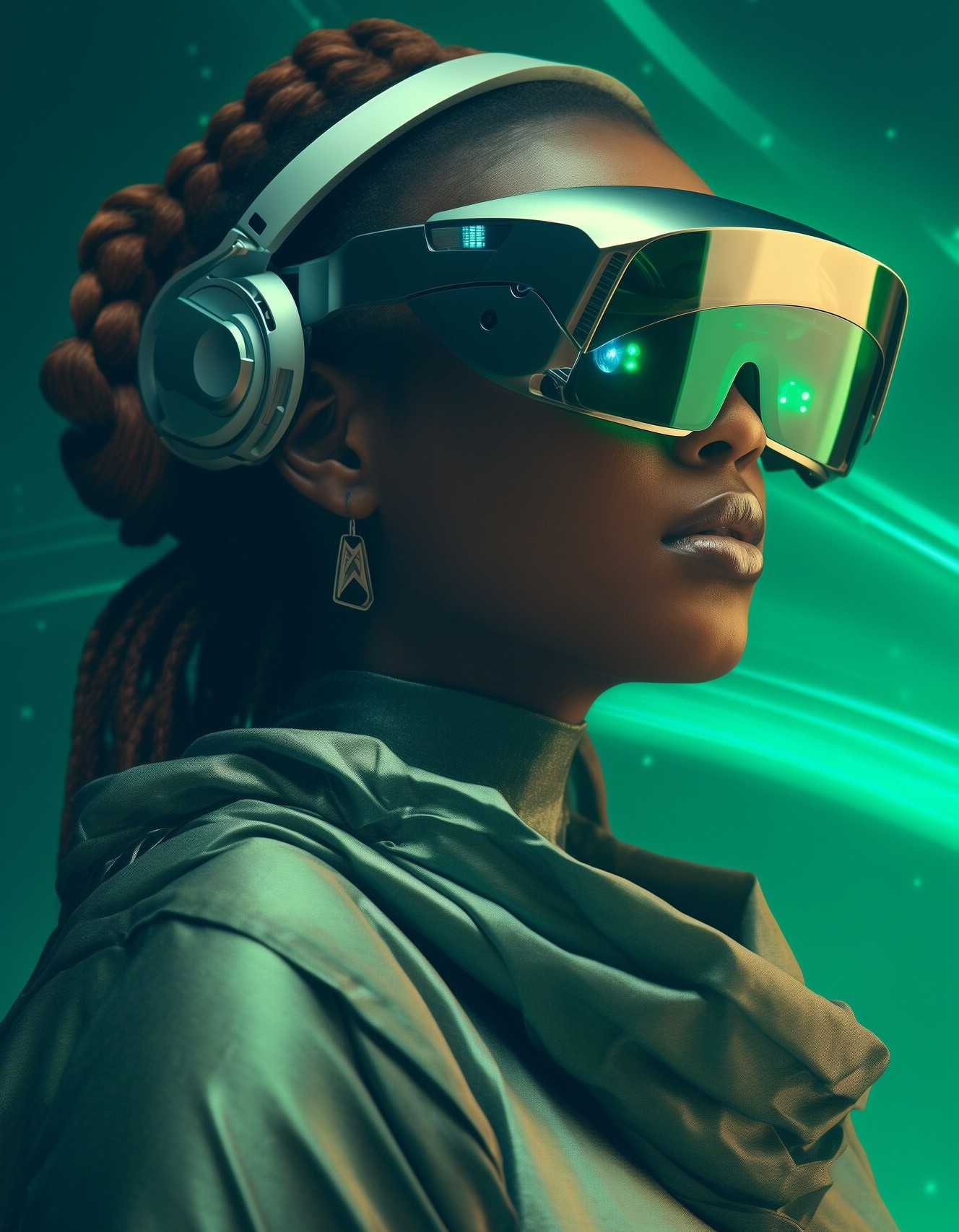
Введение
Добро пожаловать в мир виртуальной реальности! Откройте новые возможности с помощью 3D моделирования и погрузитесь в удивительные виртуальные миры.
Давайте исследуем, как виртуальная реальность меняет наше восприятие окружающего мира.

Slide 3
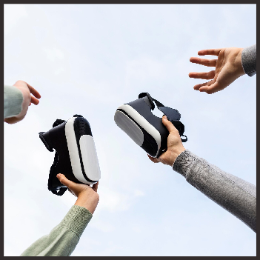
Эволюция технологий
Изучим, как виртуальная реальность прошла путь от простых симуляций до передовых систем 3D моделирования. Узнаем, какие технологии лежат в основе создания удивительных виртуальных миров.

Slide 4
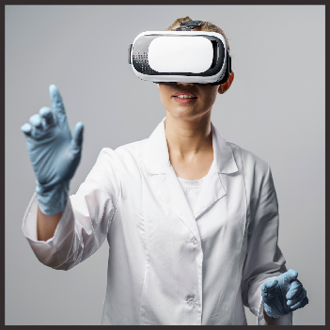
Применение в медицине
Узнаем о том, как виртуальная реальность используется в медицине для моделирования органов и процедурных тренировок. Исследуем преимущества использования виртуальной реальности в медицинских целях.

Slide 5
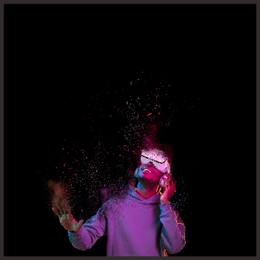
3D моделирование в
образовании
Поговорим о том, как 3D моделирование применяется в образовании для создания интерактивных уроков и обучающих материалов. Узнаем, как виртуальная реальность меняет образовательный процесс.

Slide 6
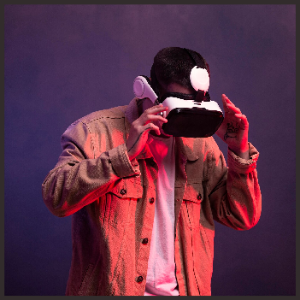
Игровая индустрия
Исследуем, как виртуальная реальность и 3D моделирование влияют на игровую индустрию. Откроем для себя увлекательные миры виртуальных игр и возможности интерактивного геймплея.

Slide 7
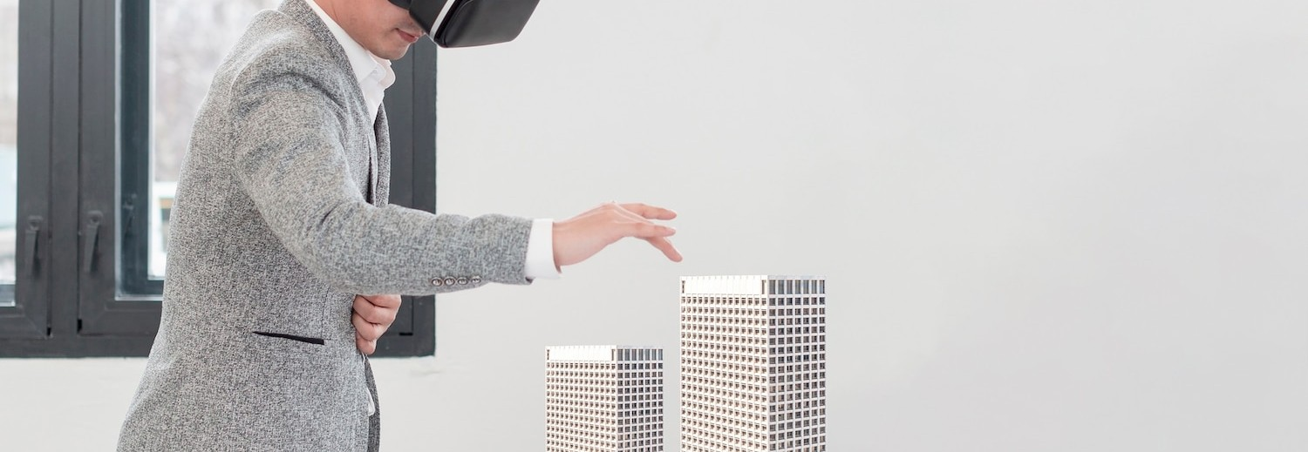
Узнаем, как 3D моделирование и виртуальная реальность помогают архитекторам в визуализации проектов и создании интерактивных презентаций. Рассмотрим, какие преимущества это приносит в проектировании.

Slide 8
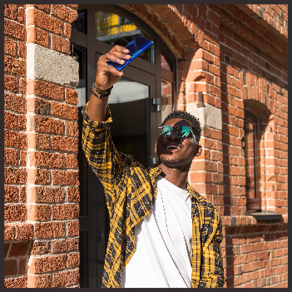
Индустрия развлечений
Поговорим о том, как виртуальная реальность и 3D моделирование меняют индустрию развлечений. Рассмотрим примеры применения технологий в парках развлечений и тематических аттракционах.

Slide 9
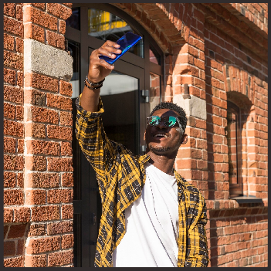
Виртуальный туризм
Исследуем, как виртуальная реальность открывает новые возможности для виртуального туризма. Узнаем, какие удивительные места можно посетить, не покидая дома, благодаря 3D моделированию.

Slide 10
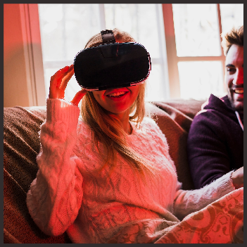
Эмоциональный эффект
Рассмотрим, как виртуальная реальность влияет на эмоциональный опыт пользователя. Изучим, как 3D моделирование создает удивительные впечатления и вовлекает нас в виртуальные миры.

Slide 11
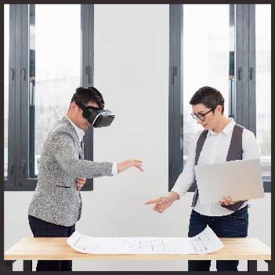
Этические вопросы
Обсудим этические аспекты использования виртуальной реальности и 3D моделирования. Рассмотрим вопросы приватности, зависимости и воздействия на психическое состояние.

Slide 12

Поговорим о перспективах развития виртуальной реальности и 3D моделирования. Рассмотрим возможности новых технологий и их влияние на нашу повседневную жизнь.

Slide 13

Инновации в медицине
Узнаем о последних инновациях в области применения виртуальной реальности в медицине. Рассмотрим примеры успешного использования технологий для диагностики и лечения.

Slide 14
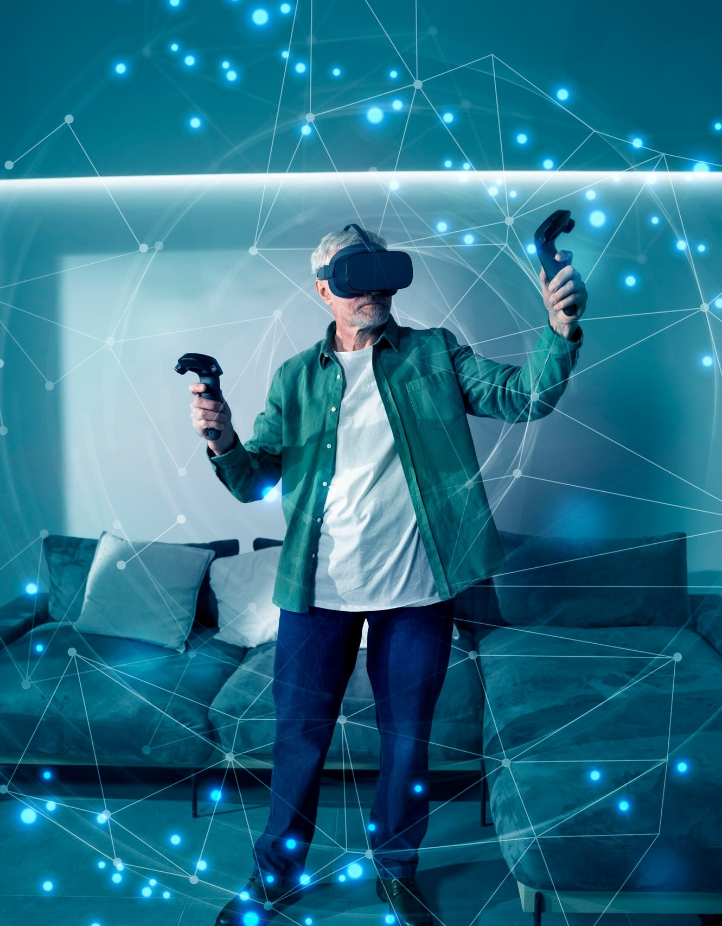
Заключение
Подведем итоги исследования виртуальной реальности и 3D моделирования. Откроем новые измерения и возможности, которые технологии приносят в различные сферы нашей жизни.

Slide 15

Thanks!
Do you have any questions? youremail@email.com
+91 620 421 838
www.yourwebsite.com @yourusername

